Slide 1




Система сбора данных
и управления знаниями
Все о кадровом обеспечении цифровой экономики, точные цифры, важные факты, системная аналитика

Slide 2




Зачем нужна Система
ЦЕЛЬ
Объединить усилия заинтересованных сторон, принимать
взвешенные решения, оценивать эффективность реализованных мероприятий
Система сбора данных и управления знаниями позволяет:
Субъектам РФ
Образовательным организациям
Работодателям
Гражданам
Сравнить итоги участия жителей различных регионов
в мероприятиях федерального проекта; ознакомиться
с лучшими практиками подготовки ИТ-кадров в России и за рубежом
Оценить текущую ситуацию
и повысить качество принимаемых решений в сфере подготовки
ИТ-специалистов в интересах отраслей и региональных экономик
Получить актуальную информацию
о количестве и качестве выпускников в разрезе ВУЗов
и субъектов РФ; дать обратную связь о востребованных направлениях подготовки ИТ-специалистов
Подобрать образовательную
программу в сфере ИТ,
сориентироваться в ситуации
на рынке труда, пройти
независимую оценку компетенций цифровой экономики, повысить
уровень цифровой грамотности

Slide 3
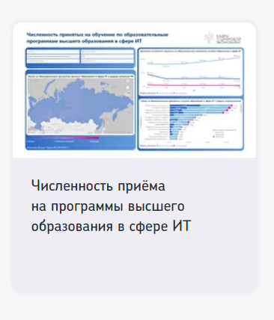
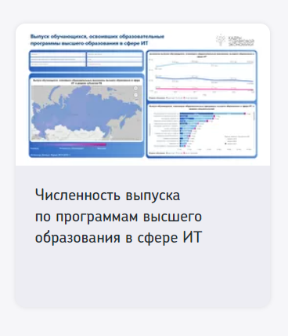
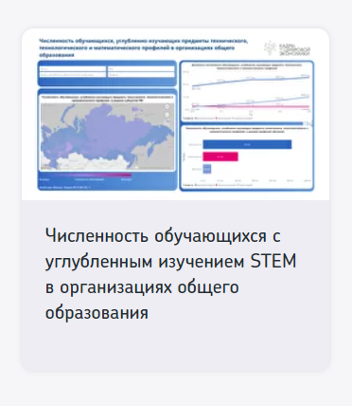
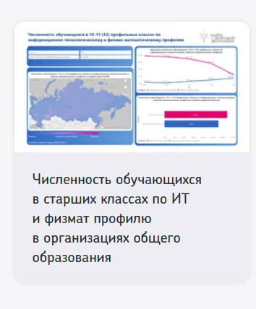

Статистика и аналитика для субъектов РФ
Данные о кадровом обеспечении субъектов РФ позволят оценить текущую ситуацию и повысить
качество принимаемых решений в сфере подготовки ИТ-специалистов
* для доступа к интерактивным дашбордами необходима регистрация через Leader-id
8 показателей позволяют оценить:
1
Значимость сектора ИТ
для региональной
Экономики и рынка труда
Текущие возможности системы
образования по подготовке кадров
для отрасли ИТ в разрезе субъектов
Кадровый потенциал (численность приема, численность школьников с углубленным
изучением предметов связанных с ИТ)
2
3
Запланирован функционал подготовки сводного аналитического отчета по субъекту РФ

Slide 4
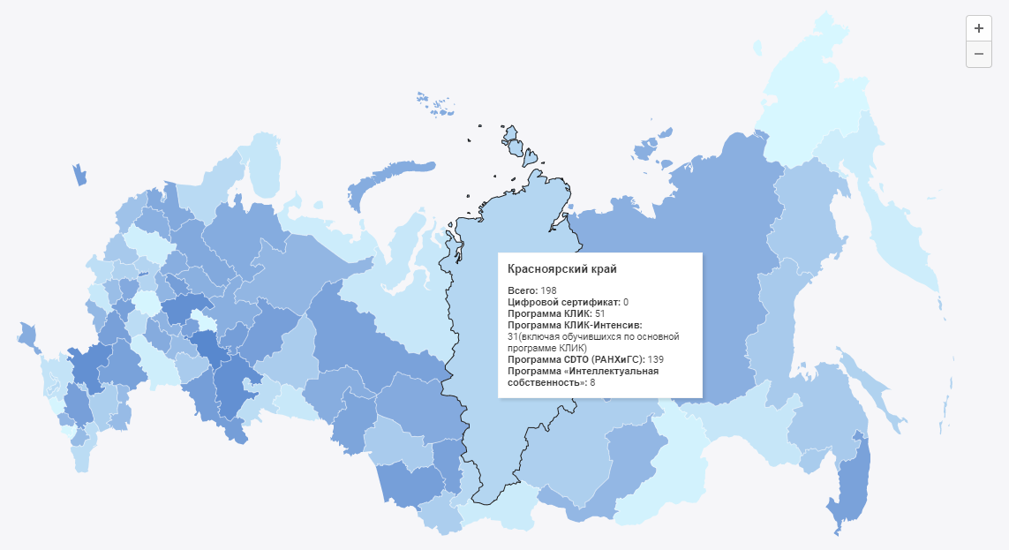
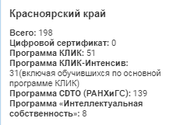


Статистика и аналитика для субъектов РФ
Данные по итогам мониторинга реализации федерального проекта «Кадры для цифровой экономики»
в разрезе субъектов РФ позволят управлять развитием кадрового потенциала региона, отслеживать внедрение лучших практик в сфере цифровой трансформации и эффективно использовать образовательные возможности в интересах жителей региона
Количество обученных по программам дополнительного образования компетенциям цифровой экономики в 2020 году по ДПО
в зоне ответственности Университета 2035, РАНХиГС

Slide 5
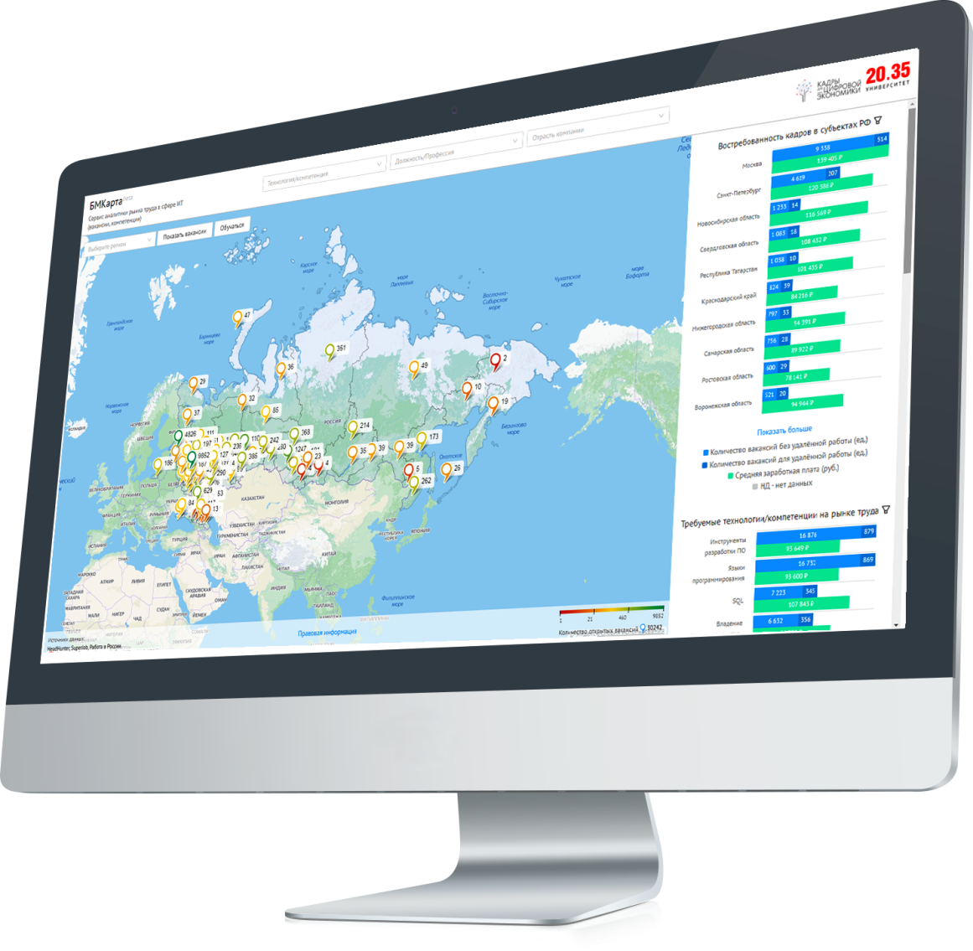

Данные по рынку труда
Интерактивные сервисы и опросы для синхронизации
системы образования с потребностями рынка труда
Интерактивные сервисы и опросы для синхронизации системы образования с потребностями рынка труда

Slide 6




Анализ российского и международного опыта
по теме подготовки кадров для цифровой экономики
Публикации
Материалы подготовленные
Центром компетенций по результатам анализа российского и международного опыта
Лучшие практики
Практики построения персональных траекторий обучения и оценки цифровой грамотности позволят проектировать собственные решения с учетом российского и международного опыта
Навигаторы для построения персональной траектории обучения
Международные практики оценки цифровой грамотности
Проект «Цифровые профессии»
Карьерные карты
НИУ ВШЭ
Портал «Навигатор поступления»

Slide 7

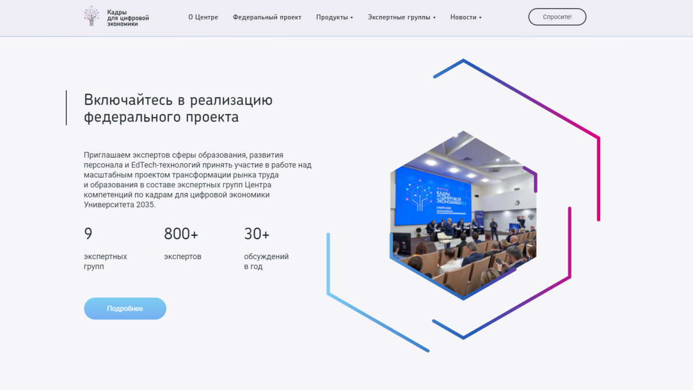

Форматы участия в мероприятиях федерального проекта
Для граждан
Информация о возможностях участия в мероприятиях федерального проекта в разрезе основных направлений: программы ДПО, оценка компетенций и цифровой грамотности, проекты для школьников и студентов
Для экспертов
Информация о существующих направлениях экспертной деятельности, включающая перечень экспертных групп и описание процесса подключения
к экспертному сопровождению федерального проекта

Slide 8



Включайтесь в реализацию федерального проекта
КОНТАКТНОЕ ЛИЦО:
Валитов Тимур
Старший аналитик Центра компетенций
по кадрам для цифровой экономики
+7 985 173 96 89
suz@2035.university
digitalskills.center/suz

